Slide 1

TIẾNG VIỆT
BÀI 9: CÔ GIÁO LỚP EM

Slide 2



Tiết 1

Slide 3
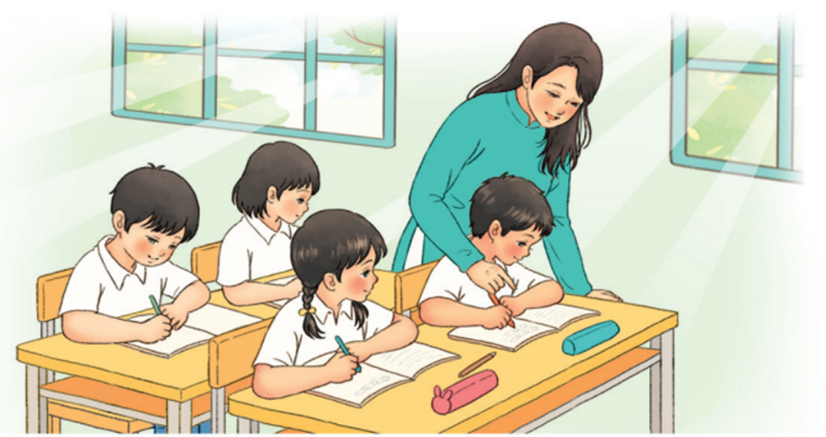
Bức tranh dưới đây vẽ những gì?
Tranh vẽ cô giáo đang hướng dẫn các bạn học bài

Slide 4



Cùng lắng nghe cô giáo đọc và đọc thầm theo cô nhé!

Slide 5
Cô giáo lớp em
Sáng nào em đến lớp
Cũng thấy cô đến rồi.
Đáp lời “Chào cô ạ!”
Cô mỉm cười thật tươi.
Cô dạy em tập viết
Gió đưa thoảng hương nhài
Nắng ghé vào cửa lớp
Xem chúng em học bài.
Những lời cô giáo giảng
Ấm trang vở thơm tho
Yêu thương em ngắm mãi
Những điểm mười cô cho.
(Nguyễn Xuân Sanh)
Đọc mẫu

Slide 6





KHỔ 1
Từ đầu đến cười thật tươi.
Bài thơ chia làm 3 khổ
KHỔ 2
Tiếp theo đến em học bài.
KHỔ 3
Khổ còn lại.

Slide 7

Đọc theo khổ

Slide 8



Cô giáo lớp em
Sáng nào em đến lớp
Cũng thấy cô đến rồi.
Đáp lời “Chào cô ạ!”
Cô mỉm cười thật tươi.
Những lời cô giáo giảng
Ấm trang vở thơm tho
Yêu thương em ngắm mãi
Những điểm mười cô cho.
(Nguyễn Xuân Sanh)
Cô dạy em tập viết
Gió đưa thoảng hương nhài
Nắng ghé vào cửa lớp
Xem chúng em học bài.

Slide 9

Từ khó đọc
nào
lớp
lời
viết
nắng
vào

